Slide 1
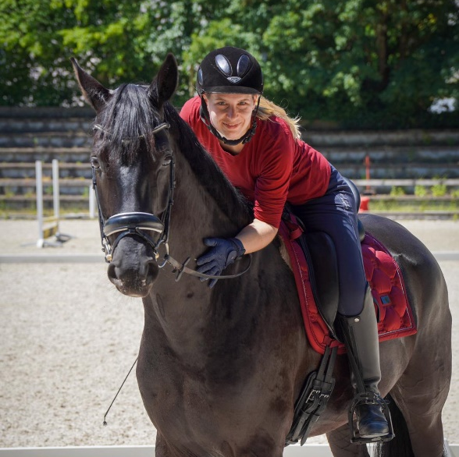
Steckbrief
Stellvertretende Vorsitzende (im Sinne § 26 BGB):
Sandra Weller
Ansprechpartner für:
Vertretung 1. Vorsitzender und Organisation | Teilnahme diverser Projekte
Gesamtorganisation Vereinsveranstaltungen
Interner Ansprechpartner für Einsteller | Pensionsbetrieb (inkl. Wurmkur)
Satzungsänderungen
Koordination Ersthelfer
Fachliche Anleitung Schriftführer | Öffentlichkeitsarbeit | Festwirt | Ressortleiter Jugendwart | Reitsport | Reitanlage | Sponsoring

